Slide 1

WALK TOGETHER
김지은 정수경 정하림
2019 . 08 . 21

Slide 2
Index
App
탄생배경
App
소개
App
구상
App
시연

Slide 3
App 주제 선정 이유
Walk
together
물리치료학과
파킨슨병
보행장애
메트로놈

Slide 4
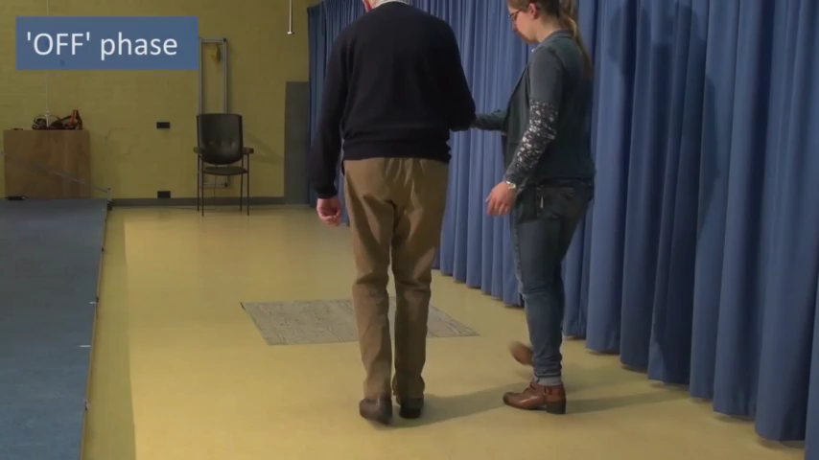
App 소개
Walk Together

Slide 5
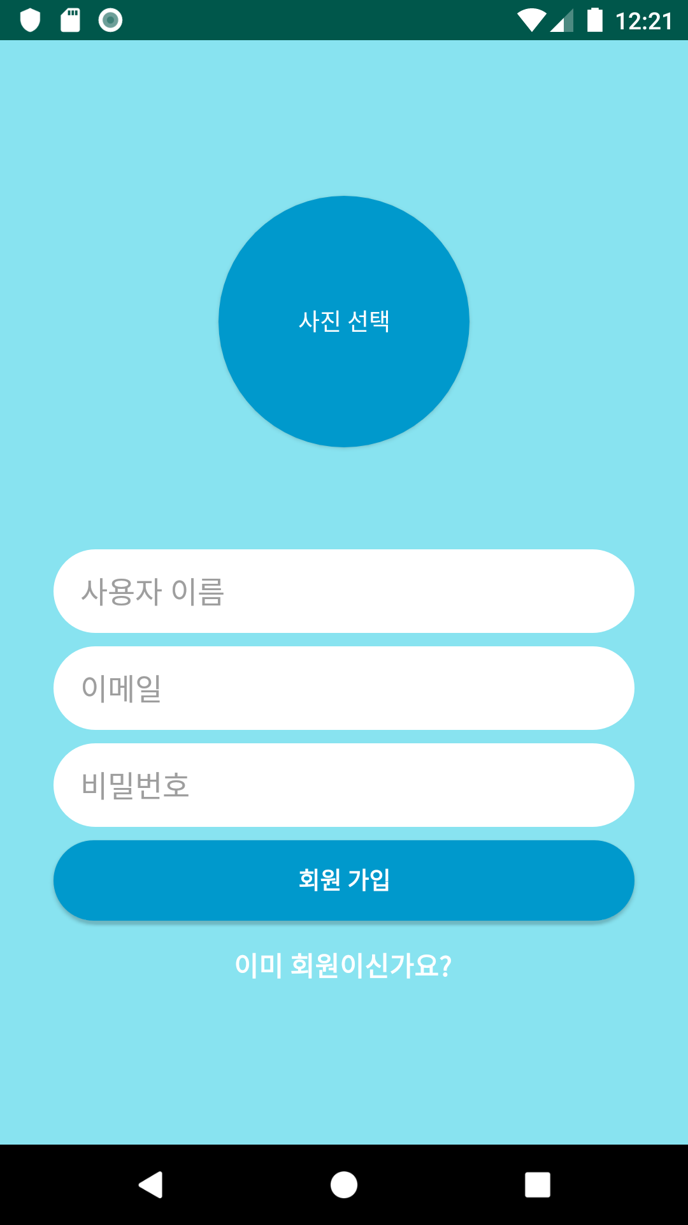
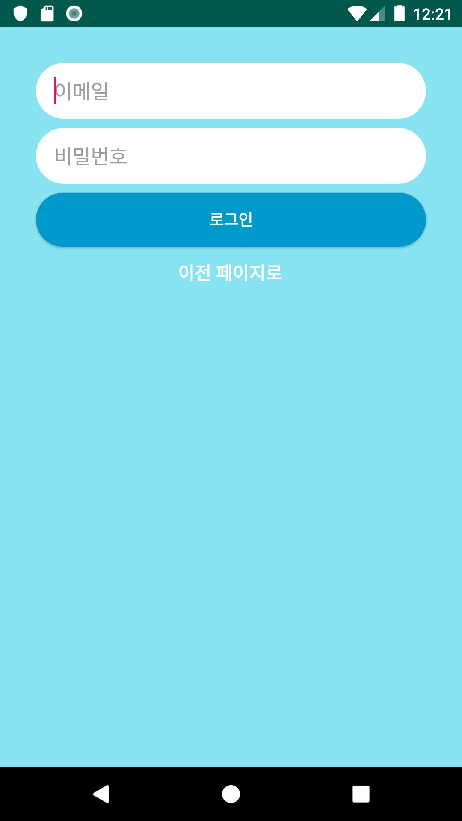
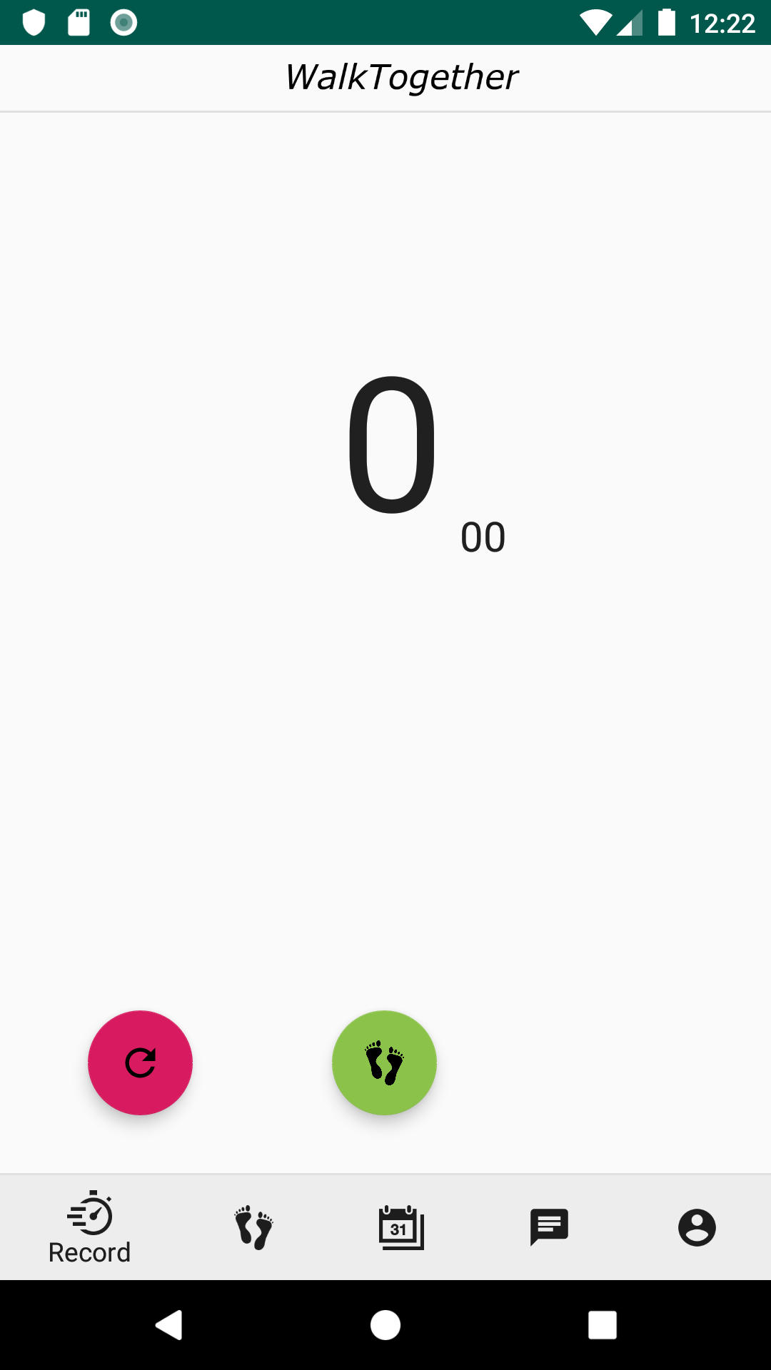
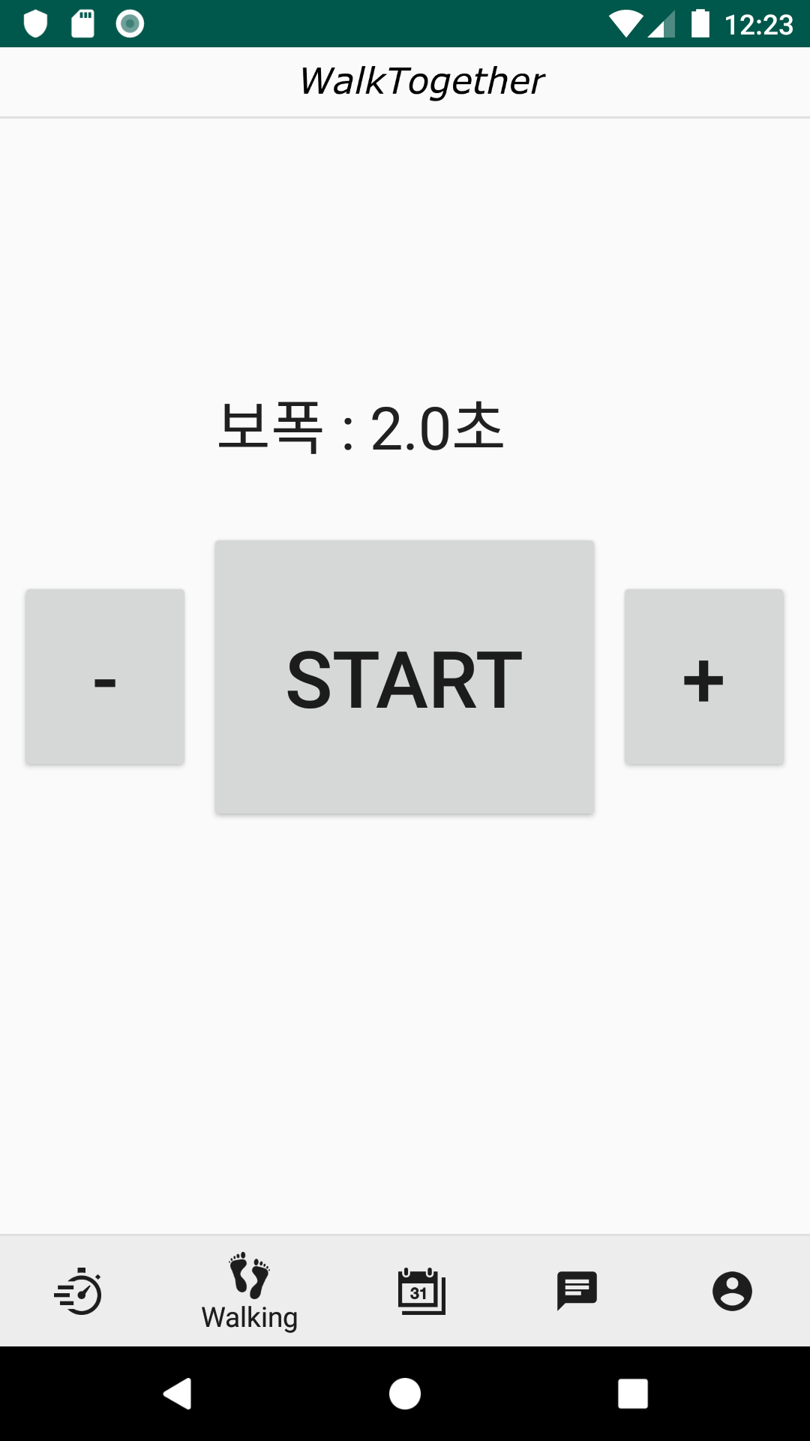
App 구상
회원가입 및 로그인
걸음 기록
보폭에 따른 진동 울림
.

Slide 6
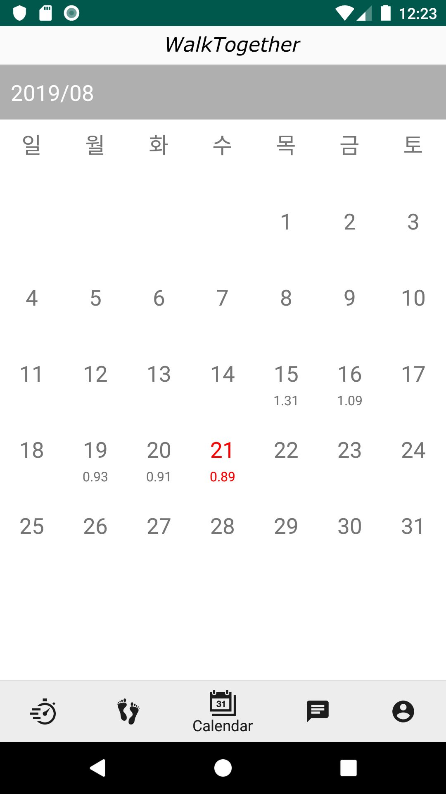
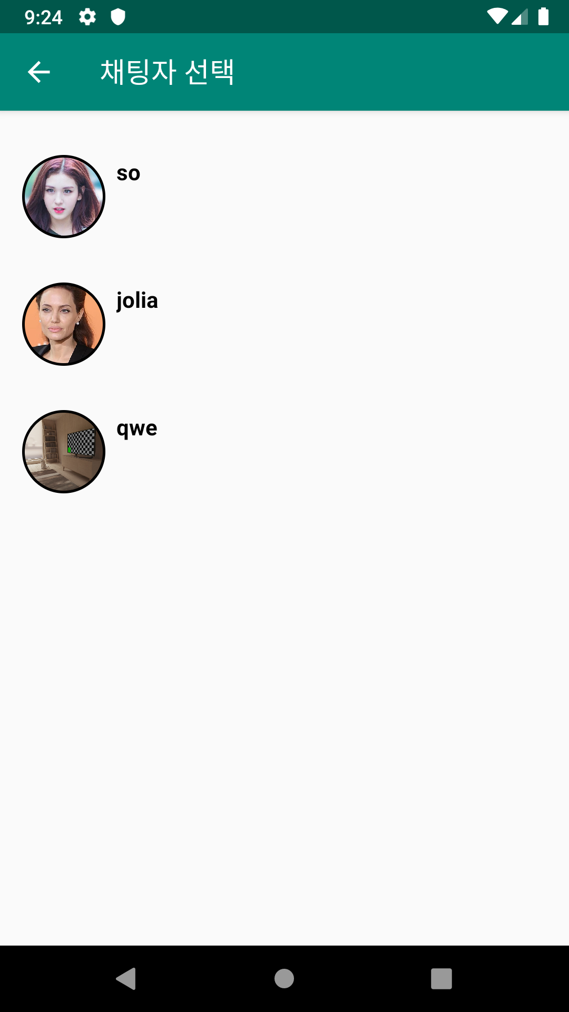
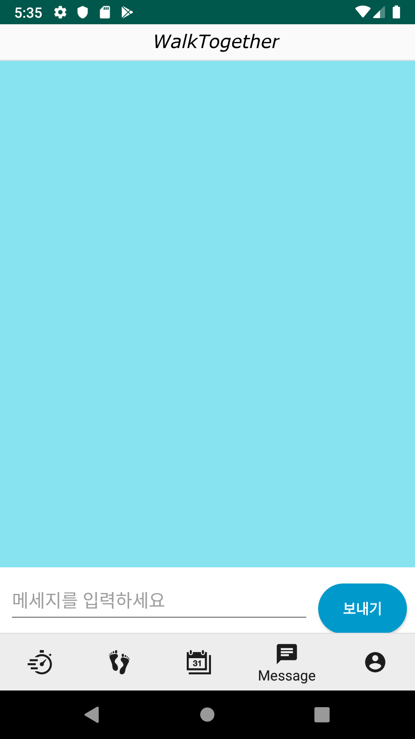
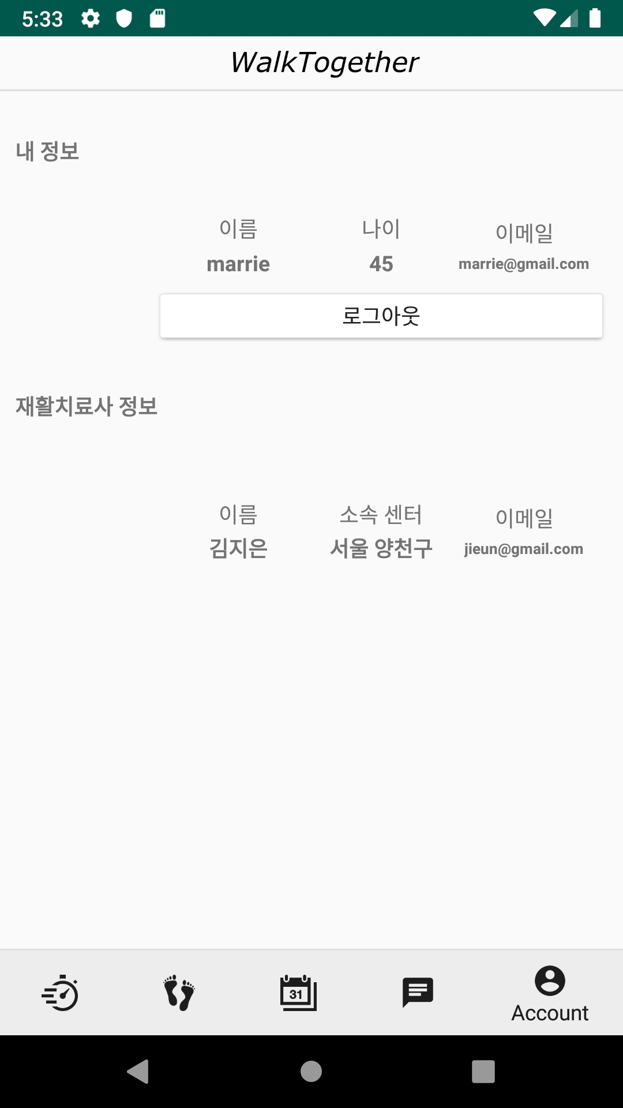
App 구상
보폭 월별 기록
치료사와 채팅
계정 정보 확인

Slide 7
App 시연

Slide 8
감사합니다

